Slide 1
АНСОО ЦСО «МИЛОСЕРДИЕ»
ОТЧЕТ О ПРОДЕЛАННОЙ РАБОТЕ
ЗА 2022 ГОД

Slide 2
РЕЗУЛЬТАТЫ РАБОТЫ ЗА 2022 ГОД
Количество обслуженных клиентов за год 157 человек
Предоставлено услуг всего 599151
из них:
социально-бытовых: 526188
социально-медицинских: 72934
социально-педагогических:29

Slide 3
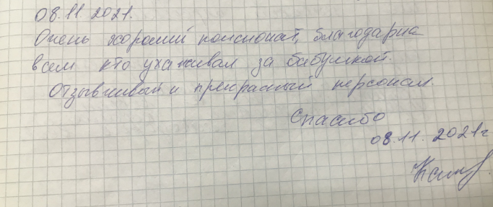
ОТЗЫВЫ О НАШЕЙ РАБОТЕ

Slide 4
МЫ РАДЫ ВИДЕТЬ ВАС ПО АДРЕСУ: г. БРАТСК ул. ПИОНЕРСКАЯ, 3Б; ул. ЖЕЛЕЗНОДОРОЖНАЯ, 9А тел. 8-902-179-62-37 эл. почта: cso4506@mail.ru наш сайт: anoruth.ru

